Slide 1
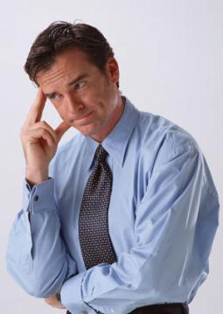

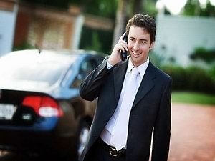
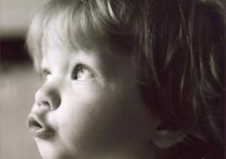
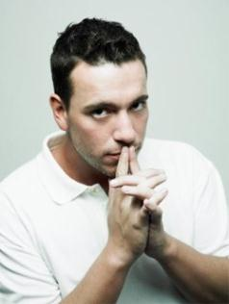


Slide 2
МЫШЛЕНИЕ И РЕЧЬ.
РЕЧЕВАЯ ДЕЯТЕЛЬНОСТЬ МЛАДШИХ ШКОЛЬНИКОВ
НА УРОКЕ И ЕЁ ВЛИЯНИЕ
НА АКТИВИЗАЦИЮ МЫШЛЕНИЯ
Севрюкова А.А., доцент кафедры педагогики и психологии ГБУ ДПО ЧИППКРО, кандидат педагогических наук

Slide 3
АКТУАЛИЗАЦИЯ ИЗУЧЕННОГО

Slide 4
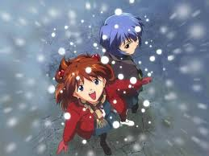
Учёба - настоящая учёба, а не «протирание штанов» за партой - весьма сложная деятельность. Надеюсь, вы понимаете, что отметка «за ответ» - не более действенный стимул, чем зарплата.
Великий мудрец, писатель Лев Толстой в своей школе для крестьянских детей не смог заинтересовать их изучением грамматики. Не нашёл способа пробудить внутренний интерес. И тогда он отказался от преподавания этого предмета.
Просто не спеша подумайте о том, почему этот умнейший человек, тонкий психолог, поступил именно так…
Как зажечь внутренний огонь интереса?
Чему и как нужно учить детей в современном мире?
Как обучать ребёнка, чтобы он был успешен, востребован?

Slide 5

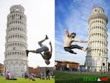
теперь отвлечёмся. И представим себе, что машина времени изобретена. Посадим в неё обыкновенного четвероклассника средней школы и отправим в Пизанский университет XIII века, где собрались выдающиеся математики Европы, чтобы посоревноваться в делении многозначных чисел. Трудное это дело требует большого опыта и интуиции. Ведь цифры записываются в Римской традиции (арабское исчисление пришло в Европу позже), и методов деления просто не существует — ответ подбирается и проверяется обратным действием... Соревнование математиков заканчивается быстро с «разгромным счётом» в пользу четвероклассника. Он что — гений? Нет, но зато у него есть простой метод — деление «уголком».
Может быть это — подсказка к разрешению противоречия?
Мы не можем всех сделать гениями. Но можем вооружить многих методами решения сложных задач! Можем ли?

Slide 6
Мышление – это:
  Высшая форма познавательной деятельности человека, позволяющая отражать окружающую действительность обобщенно, опосредованно и устанавливать связи и отношения между предметами и явлениями.

Slide 7
Основная задача мышления заключается в том, чтобы выявить существенные, необходимые связи, основанные на реальных зависимостях, отделив их от случайных совпадений во времени и пространстве.
Выявление связей и отношений между предметами и явлениями осуществляется посредством преобразования и особых умственных операций.
Notes:
В процессе мышления осуществляется переход от случайного к необходимому, от единичного к общему. Существенные связи с необходимостью являются общими при многообразных изменениях несущественных обстоятельств.- Обобщенность.
Проникновение в существенные связи и отношения предметного и социального мира возможно с помощью выработанных человечеством культурных средств, орудий познания – практических действий, образов и представлений, моделей, схем, символов, знаков, языка. Опора на культурные средства познания характеризует такую особенность мышления как опосредованность.

Slide 8
Функции мышления
Установление всеобщих взаимосвязей
Обобщение свойств однородной группы явлений
Понимание сущности конкретного явления
Решение проблем и задач
Notes:
Понимание –это не только раскрытие существенного в предметах и явлениях, но и постижение смысла и значения чего-либо. При этом, чем больше связей человек обнаруживает между прежним и новым опытом, тем сильнее ощущение, что это новое ему понятно.
Проблемная ситуация является побудителем, как бы запуском мышления. Анализ проблемной ситуации порождает вопросы, на которые необходимо ответить. Проблемная ситуация - это конфликт между тем, что дано субъекту и тем, что он должен достигнуть.

Slide 9
Теоретическое
Эмпирическое
По типу сознания
По функциям
Творческое
Критическое
Наглядно действенное
Наглядно образное
Словесно логическое
Мышление
По степени рефлексии
По форме
Интуитивное
Рациональное
Вербальное
Наглядное
По средствам
действия
Практическое
Теоретическое
По типу проблем

Slide 10



Условия развития творческого мышления
Творческое мышление
Это один из видов мышления, характерный созданием субъективно нового продукта и новообразованиями в ходе самой познавательной деятельности по его созданию. Эти новообразования касаются мотивации, целей, оценок и смыслов
Условия, стимулирующие развитие творческого мышления
Условия, препятствующие развитию творческого мышления

Slide 11
Условия развития творческого мышления
Творческое мышление
Это один из видов мышления, характерный созданием субъективно нового продукта и новообразованиями в ходе самой познавательной деятельности по его созданию. Эти новообразования касаются мотивации, целей, оценок и смыслов
Условия, стимулирующие развитие творческого мышления
Условия, препятствующие развитию творческого мышления
Ситуации незавершённости или открытости в отличие от жёстко заданных и строго контролируемых
Избегание риска
Стремление к успеху во что бы то ни стало
Разрешение и поощрение множества вопросов
Стимулирование ответственности и независимости
Жёсткие стереотипы в мышлении и поведении
Акцент на самостоятельных разработках, наблюдениях, чувствах, обобщениях
Конформность
Неодобрительные оценки воображения, фантазии, исследования
Внимание к интересам детей со стороны взрослых и сверстников и др.
Преклонение перед авторитетами и др.

Slide 12
ПРИГЛАШАЕИМ К ПРОСМОТРУ ВИДЕОРОЛИКА
«КРИТИЧЕСКОЕ МЫШЛЕНИЕ»
Notes:
Понимание –это не только раскрытие существенного в предметах и явлениях, но и постижение смысла и значения чего-либо. При этом, чем больше связей человек обнаруживает между прежним и новым опытом, тем сильнее ощущение, что это новое ему понятно.
Проблемная ситуация является побудителем, как бы запуском мышления. Анализ проблемной ситуации порождает вопросы, на которые необходимо ответить. Проблемная ситуация - это конфликт между тем, что дано субъекту и тем, что он должен достигнуть.

Slide 13
Виды мышления
Мышление неоднородно. Существуют разные его виды. Они различаются по своему функциональному назначению, строению, используемым средствам, познавательным возможностям.
Генетическая психология выделяет три вида мышления:
Наглядно-
действенное
это особый вид мышления, суть которого заключается в практической преобразовательной деятельности, осуществляемой с реальными предметами. Первичный вид мышления, возникающий у ребенка.
Наглядно-образное
совокупность способов и процессов образного решения задач, предполагающих зрительное представление ситуации и оперирование образами составляющих её предметов, без выполнения реальных практических действий с ними. Позволяет наиболее полно воссоздавать все многообразие различных фактических характеристик предмета, например, узнать в постаревшем лице школьного товарища. Важной особенностью является установление непривычных сочетаний предметов и их свойств. В этом своем качестве наглядно-образное мышление неразличимо с воображением.
Словесно-логическое
Словесно-логическое мышление - вид мышления, осуществляемый при помощи логических операций с понятиями.
Также широко представлен у людей, занятых производственным трудом, результатом которого является создание какого-либо материального продукта.
При этом, решая те или иные умственные задачи, мы пользуемся готовыми знаниями, полученными другими людьми и выраженными в форме понятий, суждений, умозаключений.

Slide 14
ОСНОВНЫЕ МЫСЛИТЕЛЬНЫЕ ОПЕРАЦИИ
 | мыслительная операция расчленения сложного объекта на составляющие его части или характеристики.
 | мыслительная операция, позволяющая в едином процессе мысленно переходить от частей к целому.
 | мыслительная операция, основанная на установлении сходства и различия между объектами.
 | мысленное объединение предметов и явлений по их общим и существенным признакам.
 | отвлечение – мыслительная операция, основанная на выделении существенных свойств и связей предмета и отвлечения от других – несущественных
Notes:
В процессе мышления осуществляется переход от случайного к необходимому, от единичного к общему. Существенные связи с необходимостью являются общими при многообразных изменениях несущественных обстоятельств.- Обобщенность.
Проникновение в существенные связи и отношения предметного и социального мира возможно с помощью выработанных человечеством культурных средств, орудий познания – практических действий, образов и представлений, моделей, схем, символов, знаков, языка. Опора на культурные средства познания характеризует такую особенность мышления как опосредованность.

Slide 15
ОСНОВНЫЕ МЫСЛИТЕЛЬНЫЕ ОПЕРАЦИИ
АНАЛИЗ | мыслительная операция расчленения сложного объекта на составляющие его части или характеристики.
СИНТЕЗ | мыслительная операция, позволяющая в едином процессе мысленно переходить от частей к целому.
СРАВНЕНИЕ | мыслительная операция, основанная на установлении сходства и различия между объектами.
ОБОБЩЕНИЕ | мысленное объединение предметов и явлений по их общим и существенным признакам.
АБСТРАГИРОВАНИЕ | отвлечение – мыслительная операция, основанная на выделении существенных свойств и связей предмета и отвлечения от других – несущественных
Notes:
В процессе мышления осуществляется переход от случайного к необходимому, от единичного к общему. Существенные связи с необходимостью являются общими при многообразных изменениях несущественных обстоятельств.- Обобщенность.
Проникновение в существенные связи и отношения предметного и социального мира возможно с помощью выработанных человечеством культурных средств, орудий познания – практических действий, образов и представлений, моделей, схем, символов, знаков, языка. Опора на культурные средства познания характеризует такую особенность мышления как опосредованность.

Slide 16
Формы мышления
Понятие – форма мышления, отражающая существенные свойства, связи и отношения предметов и явлений, выраженная словом или группой
Суждение – форма мышления, отражающая связи между предметами и явлениями; утверждение или отрицание чего-либо.
Умозаключение – форма мышления, при которой на основе нескольких суждений делается определенный вывод. Могут быть индуктивными, дедуктивными и по аналогии.
Notes:
Человеческое мышление – в каких бы формах оно не осуществлялось – невозможно без языка, речи.
Через понятие, выраженное в слове, М.оказывается неразрывно связанным с речью. Речь – материальная основа мышления. Мысль всегда опирается на свернутую внутреннюю речь. Эксперименты и регистрация движений артикуляционных органов показали, что ни одна сложная мысль не протекает без свернутых речевых процессов. Внутренняя речь, в отличие от внешней речи, обладает особым синтаксисом, характеризуется отрывистостью, фрагментарностью, сокращенностью. Взаимосвязь мышления и речи – одно из важнейших, принципиальных различий между психикой человека и психикой животных. Только с появлением слова возможно зафиксировать, закрепить представление или понятие о том или ином свойстве, качестве, характеристике объекта, отношениях между объектами. Чем глубже и основательнее продумана та или иная мысль, тем более четко и ясно она выражается в словах, в устной и письменной речи. И наоборот, чем более совершенствуется словесная формулировка какой-либо мысли , тем отчетливее и понятнее она становится.
Благодаря формулированию и закреплению в слове, мысль не исчезает и не угасает, едва успев возникнуть. Она прочно фиксируется в речевой формулировке – устной или письменной. И это – важнейшее условие их формирования.

Slide 17
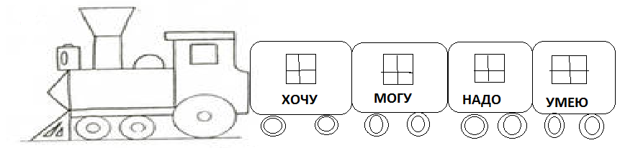
Роль математики в развитии логического мышления младших школьников исключительно велика. Причина этого состоит в том, что математика - это самая теоретическая наука из всех изучаемых в школе. В ней высокий уровень абстракции и в ней наиболее естественным способом изложения знаний является способ восхождения от абстрактного к конкретному.

Slide 18
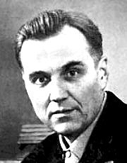
Значительное место вопросу обучения младших школьников логическим задачам уделял в своих работах известнейший отечественный педагог В.А. Сухомлинский. Суть его размышлений сводится к изучению и анализу процесса решения детьми логических задач, при этом он опытным путём выявлял особенности мышления детей.

Slide 19
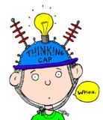
Логические задачи позволяют эффективно развивать различные стороны психической деятельности человека: -внимание,
-воображение,
-фантазию,
-образное и понятийное мышление,
-зрительную, слуховую и смысловую память.
В методической литературе за развивающими задачами закрепились специальные названия: задачи на соображение, задачи с «изюминкой», задачи на смекалку и др. (логические задачи).
Логические задачи обладают высоким потенциалом. Они способствуют воспитанию одного из важнейших качеств мышления – критичности, приучают к анализу воспринимаемой информации, её разносторонней оценке, повышают интерес к занятиям математикой.

Slide 20
Выделение термина «логическая задача», носит условный характер.
Логическими задачами принято считать те, в которых нет ни геометрических фигур, ни чисел. В логических задачах речь идет о высказываниях и объектах.

Slide 21
Виды логических задач:
Турнирные задачи
Задачи на исчисление высказываний
Задачи с использованием графов
Числовые ребусы
Установление соответствия между элементами различных множеств.

Slide 22
Турнирные задачи. Связаны с выяснением итогов некоторых турниров. Здесь обычно приводятся неполные данные об итогах проведенных спортивных встреч, и требуется путем логических рассуждений получить полные данные.
Числовые ребусы. Арифметические выражения, в которых все или некоторые цифры заменены символами. Чаще всего это числовые равенства. Требуется расшифровать значение символа, восстановить числовую запись.

Slide 23
Установление соответствия между элементами различных множеств. Множеством называют коллекцию, собрание предметов, объединенных по некоторому признаку. Предметы, входящие в множество, называют его элементами. Многие задачи связаны с рассмотрением нескольких конечных множеств с одинаковым числом элементов, между элементами имеются зависимости, которые требуется установить. Решению задач помогает использование таблиц и графов.

Slide 24
Логические задачи направлены на формирование логического мышления, то есть на развитие ОБЩЕИНТЕЛЛЕКТУАЛЬНЫХ умений младших школьников:
Анализ и синтез (задания на узнавание объектов по данным признакам, на рассмотрение данного объекта с точки зрения различных понятий, постановка различных заданий к данному математическому объекту);
Сравнение (задания на обнаружение сходных или различных признаков);
Аналогия и обобщение (задание на аналогию и обобщение);
Классификация(задание на нахождение признака, по которому произведена классификация, задание на распознавание правильных группировок).

Slide 25

Проведите два отрезка так, чтобы получилось восемь одинаковых треугольников

Slide 26
Проведите два отрезка так, чтобы получилось восемь одинаковых треугольников

Slide 27

Проведите одну линию так, чтобы получилось девять треугольников.

Slide 28
Проведите одну линию так, чтобы получилось девять треугольников.

Slide 29

Найди закономерность и продолжи ряд
2, А, 4, Б, 6, В, … , …, …, … .
15, 8, 13, 6, 11,…, …, …, … .
8
Г
10
Д
-7
+5
-7
+5
4
9
2
7

Slide 30
Отгадай ребус:
3*8 *18
+ *53 +19*
997 8*0

Slide 31
1. Лестница состоит из 9 ступенек. На какую ступеньку надо встать, чтобы быть на середине лестницы?
2. Назови три дня подряд, не пользуясь названиями дней недели, числами.
3. Бабушке и внуку вместе 65 лет. Бабушке столько лет, сколько месяцев внуку. Сколько лет бабушке и сколько внуку?
4. Есть дорога по которой может проехать только одна машина. По дороге едут две машины: одна с горы, другая под гору. Как им разъехаться?

Slide 32
5. Ваня живёт выше Пети, но ниже Серёжи, а Вася живёт ниже Пети. Кто из них на каком этаже четырехэтажного дома живёт?
6. Витя, Саша и Андрей смастерили из бумаги кораблик, змея и аиста. Какую игрушку сделал каждый мальчик, если Витя не сделал кораблика и змея, а Саша не делал кораблик?
7. Сумма двух чисел равна семи, а их разность равна трём. Найти эти числа.
8. Фрекен Бок испекла 30 плюшек. Малыш съел несколько штук, Карлсон на 17штук больше. Домомучительнице досталось всего три плюшки. Кто сколько плюшек съел?

Slide 33
Решение логических задач на уроках математики создает дидактические условия для овладения младшими школьниками основами логического и алгоритмического мышления, математической речи, умения работать с информацией, устанавливать истинность утверждений, читать и заполнять таблицы; сравнивать и обобщать информацию, представленную в строках и столбцах таблиц; понимать и составлять высказывания, содержащие логические связки и слова (и, или, если..., то..., верно/неверно, что...); составлять план поиска информации; распознавать одну и ту же информацию, представленную в разной форме (таблицы, графы, блоксхемы, модели из отрезков и др.).

Slide 34
Используемая литература:
1. Бабкина Н.В. Нетрадиционный курс "Развивающие игры с элементами логики" для первых классов начальной школы. // Психологическое обозрение. 1996. № 2 (3), с. 47-52.
2. Зак А.З. 600 игровых задач для развития логического мышления детей. Ярославль: "Академия развития", 1998.
3. Зак А.З. Развитие умственных способностей младших школьников. М.: Просвещение, Владос, 1994.
4. Липина И. Развитие логического мышления на уроках математики // Начальная школа. – 1999. - № 8. С. 37-39.
5. Лихтарников Л.М. Занимательные логические задачи. Для учащихся начальной школы. – СПб.: "Лань", "Мик", 1996. 7

Slide 35
Развитие
мышления
1. Развитие творческой интуиции
2. Обучение методам решения творческих задач
3. Обучение организации творческого труда

Slide 36
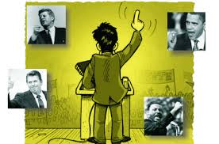
РЕЧЬ

Slide 37
Главная функция речи состоит в том, что она является инструментом мышления. В речи мы формулируем мысль, но, формулируя ее, мы ее и формируем, т. е. создавая речевую форму, мышление само формируется.
Мышление и речь не отождествляясь, включаются в единство одного процесса. Мышление в речи не только выражается, но по большей части оно в речи и совершается. Таким образом, между речью и мышлением существует не тождество, а единство; в единстве мышления и речи ведущим является мышление, а не речь; речь и мышление возникает у человека в единстве на основе общественной практики.

Slide 38
Мышление человека органично связано с речью и языком, при этом необходимо отличать язык от речи. Язык един для всех людей, пользующихся им, речь – индивидуальна.
Язык – это система условных символов, с помощью которых передается сочетание звуков, имеющих для людей определенное значение и смысл.
Речь – это совокупность произносимых или воспринимаемых звуков, которые имеют тот же смысл и то же значение, что и соответствующие им система письменных знаков.
Речь без усвоения языка невозможна, в то время как язык может существовать и развиваться независимо от конкретного человека, по законам не связанным ни с его психологией, ни с его поведением. Связующим звеном между языком и речью выступает значение слова, поскольку оно выражается как в единицах языка, так и в единицах речи.

Slide 39
Речь – это озвученная мысль, свойственная только человеку
Основой для возникновения речи является аппарат для образования звуков – голосовой.
В к.б.п. в левом полушарии три центра речи:
- слуховой (понимание)
- двигательный (произношение)
- зрительный ( понимание
письменной речи, чтение)

Slide 40
Функции речи (слова)
Условный раздражитель
Основа формирования понятий
Средство общения
Средство мышления:
- мышления осуществляется в речевой форме,
- Мышление свойственно только человеку,
- Мышление формируется…

Slide 41

Дети - «Маугли»
Возникновение второй с.с. Связано с коллективным трудом: эта система - средство общения.
Слова и речь в целом обеспечили человеку высшие свойства нервной системы – сознание и мышление

Slide 42
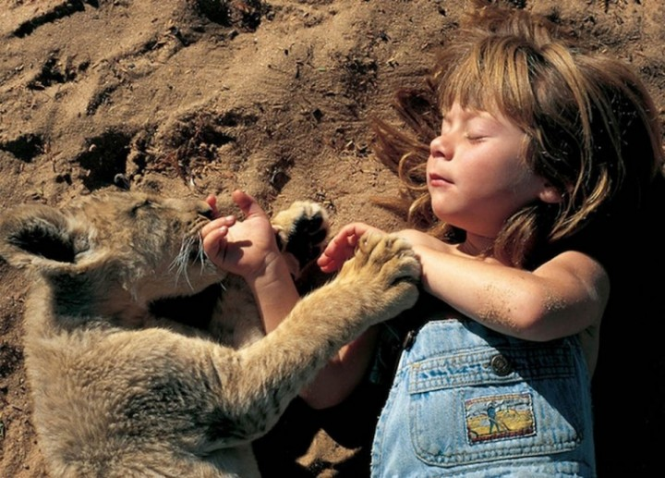
Типпе Дегре – родилась в Африке и росла среди львов

Slide 43
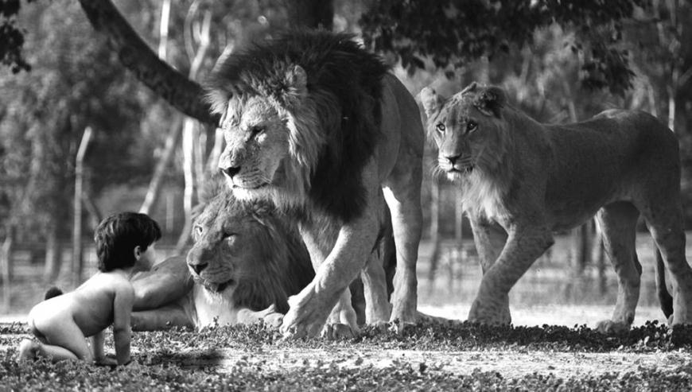

Slide 44
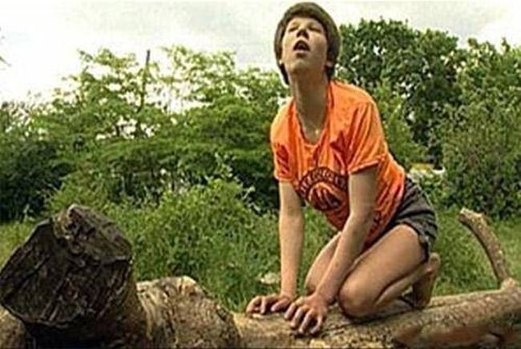
Бэби-Хоспитал
Найдена в 1978 на Сьерра-Леоне в стаде обезьян

Slide 45
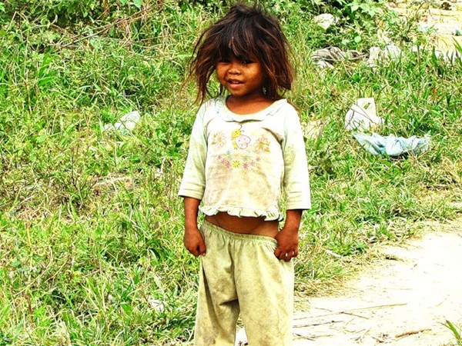
Мальчик – обезьяна из Камбоджи

Slide 46
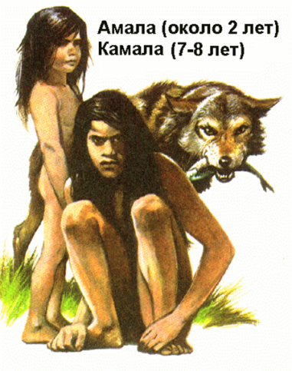
В отличие от животных, кора человека обладает большей способностью к восприятию закономерностей в окружающем мире.

Slide 47
Речь (вторая сигнальная система) – материальная основа мышления.
Функции речи:
В общении:
Коммуникация – передача друг другу определённых сведений, мыслей, чувств.
Экспрессия – передача эмоционального отношения к человеку, к которому она обращена.
В мышлении:
Сигнализация – через слово обозначается предмет, действие, состояние.
Обобщение – каждое слово уже обобщает и это позволяет реализоваться мышлению.

Slide 48
Виды речи:
Внешняя
Общение между людьми при помощи разговора.
Внутренняя
Направлена на себя. Носит свёрнутый, сокращённый характер.
Устная
Отличается сокращённым количеством слов и простой грамматической конструкцией

Slide 49
Письменная
Очень чёткий замысел. Сложная смысловая программа.
Аффективная
Нет замысла. Очень проста, ограниченна «Ах!», «Ну, погоди!».
Диалогическая
Речь при которой активны в равной степени все её участники.
Монологическая
Предъявляет высокие требования к говорящему (доклад, лекция).

Slide 50
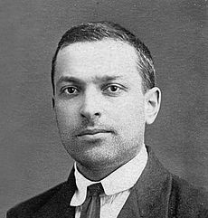
Лев Семенович Выготский. Мышление и речь. Изд. 5, испр. — Издательство "Лабиринт", М., 1999. — 352 с.

Slide 51
Исследуя речевое мышление, Выготский по-новому решает проблему локализации высших психических функций как структурных единиц деятельности мозга. Изучая развитие и распад высших психических функций на материале детской психологии, дефектологии и психиатрии, Выготский приходит к выводу, что структура сознания — это динамическая смысловая система находящихся в единстве аффективных, волевых и интеллектуальных процессов.

Slide 52

Интеллект
Характерные черты:
1) Способность познавать окружающий мир.
2) Всеобщность (т.е. во всех видах умственной деятельности).
3) Наследуемость (преимущественно).

Slide 53
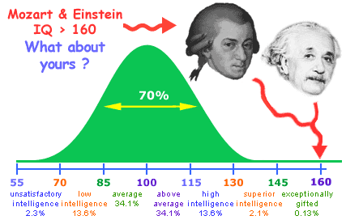
IQ (англ. intelligence quotient) - коэффициент умственного развития.
Ниже 70 – слабоумные (15% населения Земли)
Ниже 90 – у 1/4 населения
100 – в среднем
Выше 110 – у 1/4 населения
130-140 – 2% людей

Slide 54

Альберт Эйнштейн | IQ 200
Билл Гейтс | IQ 160
Джордж Буш младший | IQ 91
Александр Солженицын | IQ 159
Владимир Путин | IQ 134
Брюс Уиллис | IQ 101
Оноре де Бальзак | IQ 187
Пэрис Хилтон | IQ 95
Алла Пугачева | IQ 106
Сильвестр Сталлоне | IQ 93
Анджелина Джоли | IQ 118

Slide 55
Вопросы для самостоятельной работы
- Объясните значение мышления для развития личности.
-Ученику предложили найти обобщающее слово к двум следующим понятиям: километр – метр. Чтобы выполнить верно задание, какое мыслительное действие должен произвести ученик?
-Ребенку подготовительной группы предложили решить задачу: «Мама съела 3 конфеты, а сын 2. Сколько они съели конфет?» Мальчик отказался решать задачу, мотивируя тем, что так не бывает. Объясните поведение ребенка.
55

Slide 56

Развитие речи на уроках математики в начальной школе
.

Slide 57
Речевую деятельность следует рассматривать во взаимосвязи с различными познавательными процессами, особенно с мышлением, так как речь – это основное средство формирования мысли и форма её выражения.
Математика в системе специального обучения обладает мощным коррекционно-развивающим потенциалом всех высших психических функций, в том числе и речи.

Slide 58

Цель : Подобрать рекомендации в помощь учителям для развития речи учащихся на уроках.

Slide 60
Направления работы по развитию речи
1.Словарно-орфографическая работа:
Уточнение и обогащение словаря, работа с математической терминологией.
Работа над правильным написанием и произношением математических терминов (запиши слова, вставь пропущенные буквы «нум….рация, выч…..тание. ед….ца. сл…..жение», исправь ошибку «слажение, дилитель, сума»)
Упражнения на составление правильных связных высказываний, задания на применение терминов: правильно-неправильно, определи: верно или неверно данное высказывание,
Прочитай выражение используя математические термины;
Прочитай выражение разными способами.

Slide 61
2.Работа с задачами:
Уточнение словаря в задачах;
Анализ содержания задачи;
Умение формулировать вопросы и ответы;
Объяснять ход решения задачи
Составлять план решения задачи.
Составлять задачу по краткой записи, картине, таблице, схеме.

Slide 62
Итак, работа по решению задач должна строиться по плану:
1) уточнение словаря в задаче.
2) анализ содержания задачи, установление логических взаимосвязей.
3) умение формулировать вопросы.
4) умение задавать вопросы к условию задачи, используя различные вопросительные слова: сколько? какую часть?
5) умение формулировать и записывать ответ к решению задачи.
6) умение объяснить ход решения задачи, составлять план решения.
7) умение составлять задачу по краткой записи, по таблице, по диаграмме.
8) умение составлять задачу, подобной данной.

Slide 63

Например: 6 х 7= 42
Как по - другому можно прочитать пример?
1. Найти произведение чисел 6 и 7.
2. Число 6 увеличить в 7 раз.
3. Число 6 и 7. Найти произведение.
Также по - разному читаем примеры на сложение,
вычитание, деление. Обязательно важно добиваться полных ответов и повторить название компонентов всех четырех действий.

Slide 64

3.Развитие связной речи у учащихся, работа над фразовой речью:
Ответы на вопросы учителя,
комментирование выполняемых действий.
Например, план ответа «Характеристика целого
числа».
1. Прочитай число.
2. Это число (чётное, нечетное).
3. Это число 1, 2 значное.
4. В этом числе: единиц….десятков…

Slide 65

4. Речевая модель ответа:
По опорной таблице даётся модель ответа, т.е на поставленный вопрос ученик должен самостоятельно дать ответ. Например: алгоритм нахождение неизвестного слагаемого.

Slide 66
5. Развитие словесно- логического мышления:
Установление логических связей и их объяснение (например, соотношения в задачах: «увеличить на» «уменьшить на», «увеличить в несколько раз), работа с геометрическим материалом, вычисление цены, количества, стоимости, использование межпредметных связей, умение работать с тестами, проведение интегрированных уроков.

Slide 67

6.Письменная речь:
Умение записывать дату, тему урока, умение списывать с доски, умение записывать вопросы, ответ к решению задачи, писать математические термины умение работать с тестами.

Slide 68
Методические рекомендации учителям начальных классов и учителям математики
Развитие математической речи учащихся начинается с первого года обучения.
Учитель в своей речи должен чаще употреблять слова: «напиши выражение», «сравни выражения. Названия компонентов и результатов действий закрепляют при словесной формулировки записи примеров. Учеников надо учить читать математические задания
Если задание непонятно ученикам, читать его вслух по частям и разобрать, как надо выполнять. В старших классах не надо торопиться помочь ученику, надо дать им возможность думать самостоятельно.
При знакомстве с новым термином надо обращать внимание на название термина, в котором заложено значение и смысл действия. Задаём вопрос: « Что происходит с числом, от которого мы вычитаем?». Число делается меньше, уменьшается. Отсюда делаем вывод, поэтому, число от которого вычитаем, называется уменьшаемым.
Ученикам старших классов можно дать происхождение того или иного термина или знака. Это вызывает интерес у учащихся. Например, знак сложения (+) произошёл от латинского PLUS, что означает больше.
Надо так подать материал, чтобы ученики сами или с помощью учителя могли сделать вывод и выразить его своими словами, а затем прочитать это правило или вывод по учебнику и дать его заучить.

Slide 69
Методические рекомендации учителям начальных классов и учителям математики
При изучении геометрического материала, надо работать над терминологией и символикой. В старших классах словарь терминов пополняется, понятия углубляются. Учитель должен чаще употреблять новые термины. Заставлять учеников проговаривать эти слова.
Надо проводить геометрические диктанты, которые проверяют и закрепляют знания учащихся.
На уроке необходимо вырабатывать правильную письменную речь. Должна быть логическая последовательность в записях учителя на доске.
Надо учить, правильно располагать материал в тетради, соблюдать интервалы между примерами. Уметь делать краткую запись задачи, чётко выполнять чертежи.
Речь учащихся на уроке математики должна быть подчинена тем же правилам, которые изучаются на уроках русского языка. Надо следить, чтобы учащиеся правильно употребляли падежи, не пропускали союзов, правильно расставляли слова в предложениях, ударения в словах.

Slide 70
Выводы:
Развивая математическую речь учащихся, мы развиваем мышление ребёнка, обогащаем его словарь, осуществляем коррекцию недостатков.
Сходные по смыслу выражения, плохо различимые слова – сопоставлять в письменном виде.
Требовать от учащихся полных, распространённых ответов.
При выявлении затруднений у учащихся, разработать меры индивидуальной коррекции.
Однотипному материалу на уроке придавать занимательную форму.
Использовать дидактические игры, созданные специально в обучающих целях.

Slide 71

Проводить обобщающие уроки, для систематизации и углубления знаний по предмету.
Не подавлять речевую активность учеников, а наоборот, активизировать речь, поддерживать и тактично исправлять неточности.
Работа по развитию речи должна вестись на протяжении всего урока с обязательным подведением итогов.

Slide 72

ПРИГЛАШАЕМ ПОСМОТРЕТЬ РОЛИК!!!
1. Творческое мышление
2. Мышление и речь - Татьяна Черниговская, Юрий Александров и Вадим Ушаков
http://www.youtube.com/watch?v=rNi0zRaXZDc

